Slide 1
데이터 탐색1
2025.05

Slide 2
목차
# 예측 타겟 중 F1 점수가 낮은 Q1, S1 탐색
타겟 데이터 탐색 - Q1
타겟 데이터 탐색 - S1
{블루투스, wifi}와 같은 기기신호와 타겟과의 상관관계 분석
{과도한 기기 사용}과 타겟과의 상관관계 분석
{Sleeptime(00-05)에 행동(주변소음, 코골이, 뒤척임, 새벽화장실)}과 타겟과의 상관관계 분석
{운동(걸음수 등)}과 타겟과의 상관관계 분석
{심박동수}와 타겟과의 상관관계 분석
{계절/월}과 타겟과의 상관관계 분석
{주말, 공휴일, 휴가}와 타겟과의 상관관계 분석
이미지 분석
[test_size=0.5] 평균 F1: 0.6536 / [상세] Q1(기상직후수면질):0.5714 Q2(취침전신체적피로):0.6549 Q3(취침전스트레스):0.7267 S2(수면효율):0.7953 S3(수면잠들기시간):0.8012 S1(S1):0.3718
[test_size=0.4] 평균 F1: 0.6614 / [상세] Q1(기상직후수면질):0.5629 Q2(취침전신체적피로):0.6781 Q3(취침전스트레스):0.7149 S2(수면효율):0.8015 S3(수면잠들기시간):0.7955 S1(S1):0.4155
[test_size=0.3] 평균 F1: 0.6605 / [상세] Q1(기상직후수면질):0.5581 Q2(취침전신체적피로):0.6667 Q3(취침전스트레스):0.7363 S2(수면효율):0.7817 S3(수면잠들기시간):0.7822 S1(S1):0.4377
[test_size=0.2] 평균 F1: 0.6709 / [상세] Q1(기상직후수면질):0.5952 Q2(취침전신체적피로):0.6226 Q3(취침전스트레스):0.7344 S2(수면효율):0.7692 S3(수면잠들기시간):0.8235 S1(S1):0.4807

Slide 3
월별 Q1 건수 - TRAIN
Q1: 기상 직후 본인이 인지한 전반적인 수면의 질
0: 개인 평균 이하
1: 개인 평균 이상
TRAIN 데이터 ID별 월별 기록 건수 (여름 시즌 비중 높음)

Slide 4
월별 Q1 건수 - TEST
Q1: 기상 직후 본인이 인지한 전반적인 수면의 질
0: 개인 평균 이하
1: 개인 평균 이상
TEST 데이터 ID별 월별 기록 건수 (여름 시즌 비중 높음)

Slide 5
개인별 Q1 평균 점수 비교분석 (1/2)
Q1: 기상 직후 본인이 인지한 전반적인 수면의 질
0: 개인 평균 이하
1: 개인 평균 이상
[Id07]
6월 수면의 질이 64% 좋은 편에 속하다가 7월 이후 7-8월 수면의 질이 안 좋게 변함
7-8월 여름에 영향이 있는듯..
수면효율 가이드라인 미준수
수면질, 신체적 피로 등 전반적으로 6월 대비 7-8월 안 좋음

Slide 6
개인별 Q1 평균 점수 비교분석 (2/2)
Q1: 기상 직후 본인이 인지한 전반적인 수면의 질
0: 개인 평균 이하
1: 개인 평균 이상
[Id06] 8월 수면의 질 점수 0점 존재 → 8월 8건 전부를 0으로 점수를 줌
[Id07] 7월 수면의 질이 64% 좋았다가 7월이 시작하면서 36% 급하락
반면 [Id10] 7월 수면의 질이 50% 8월 33% 9월 57% 변화가 불규칙 함
[Id03]은 7월 8월 수면의 질이 좋음, 여름 영향을 받지 않는 사람
[Id09] 9월 수면의 질이 100%로 향상 됨 (9월 3건)
➔ 어떤 사람은 예민해서 여름에 잠을 설치고 어떤 사람은 둔감해서 여름에 더워도 잠을 잘잔다. 사람마다 편차가 존재 → ID별 타겟 인코딩

Slide 7
목차
# 예측 타겟 중 F1 점수가 낮은 Q1, S1 탐색
타겟 데이터 탐색 - Q1
타겟 데이터 탐색 - S1
{블루투스, wifi}와 같은 기기신호와 타겟과의 상관관계 분석
{과도한 기기 사용}과 타겟과의 상관관계 분석
{Sleeptime(00-05)에 행동(주변소음, 코골이, 뒤척임, 새벽화장실)}과 타겟과의 상관관계 분석
{운동(걸음수 등)}과 타겟과의 상관관계 분석
{심박동수}와 타겟과의 상관관계 분석
{계절/월}과 타겟과의 상관관계 분석
{주말, 공휴일, 휴가}와 타겟과의 상관관계 분석
이미지 분석
[test_size=0.5] 평균 F1: 0.6536 / [상세] Q1(기상직후수면질):0.5714 Q2(취침전신체적피로):0.6549 Q3(취침전스트레스):0.7267 S2(수면효율):0.7953 S3(수면잠들기시간):0.8012 S1(S1):0.3718
[test_size=0.4] 평균 F1: 0.6614 / [상세] Q1(기상직후수면질):0.5629 Q2(취침전신체적피로):0.6781 Q3(취침전스트레스):0.7149 S2(수면효율):0.8015 S3(수면잠들기시간):0.7955 S1(S1):0.4155
[test_size=0.3] 평균 F1: 0.6605 / [상세] Q1(기상직후수면질):0.5581 Q2(취침전신체적피로):0.6667 Q3(취침전스트레스):0.7363 S2(수면효율):0.7817 S3(수면잠들기시간):0.7822 S1(S1):0.4377
[test_size=0.2] 평균 F1: 0.6709 / [상세] Q1(기상직후수면질):0.5952 Q2(취침전신체적피로):0.6226 Q3(취침전스트레스):0.7344 S2(수면효율):0.7692 S3(수면잠들기시간):0.8235 S1(S1):0.4807

Slide 8
월별 S1 건수 - TRAIN
S1 : 총 수면 시간(TST) 가이드라인을 준수했는지 3LEVELS
S1건수는 Q1건수와 동일 → 누락되고 빠진 데이터 없음

Slide 9
개인별 S1 평균 점수 비교분석 (1/)
S1 : 총 수면 시간(TST) 가이드라인을 준수했는지 3LEVELS
0: 가이드라인 미준수 1: 가이드라인 부분적 준수 2: 가이드라인 완전 준수
예) 가이드 라인을 잘 준수했는지..가이드라인에서 8시간 자라고 해서 침대에 누웠는데 잠이 안와서 3시간 침대에 누워있다가 5시간만 잔 경우, 가이드라인을 따르지 못함
[id06] 수면 가이드 라인(S1-S3) 잘 지킴
→ 수면의 질(Q1) 좋지 않다고 설문조사 함, 수면의 질 개선을 위해서 계속해서 수면 가이드 라인을 꾸준하게 준수 하는 것으로 보임
설문 기간 동안 가이드 잘 준수하였고 신체적피로와 스트레스 감소하였지만 수면의 질은 여전히 좋아지지 못함
[id05] 수면 가이드 라인 8월 11월에 준수하지 않음
→ 8월 11월에 수면의 질이 좋다고 설문함. 수면의 질이 좋다고 생각하면 수면 가이드 라인을 준수 안 할수도 있음

Slide 10
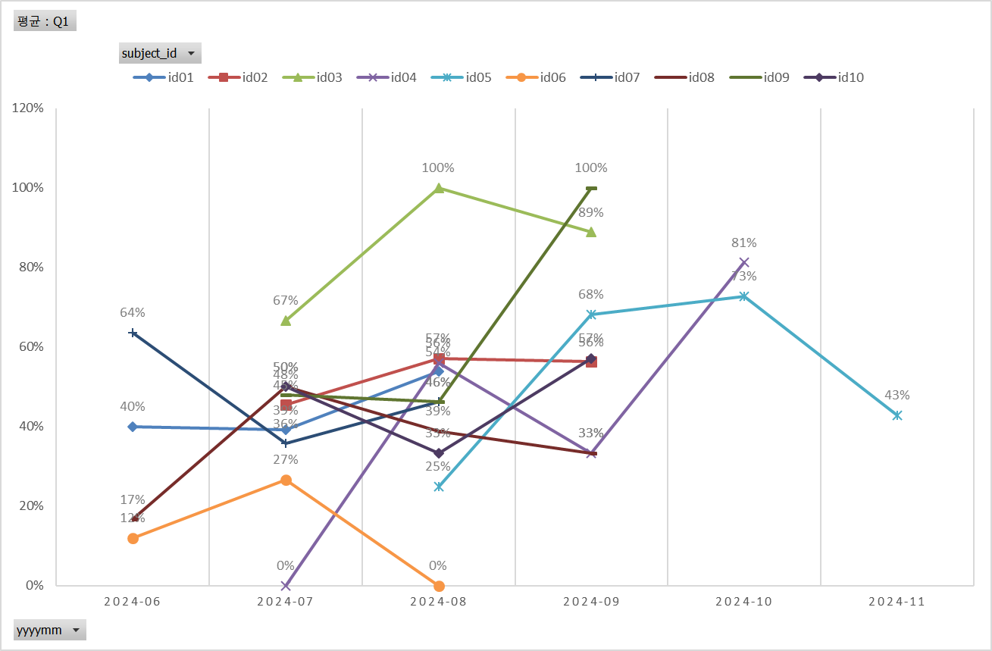

[참고] Q1 평균점수 (기상 직후 본인이 인지한 전반적인 수면의 질)
높을수록 수면의 질 좋은 거임

Slide 11
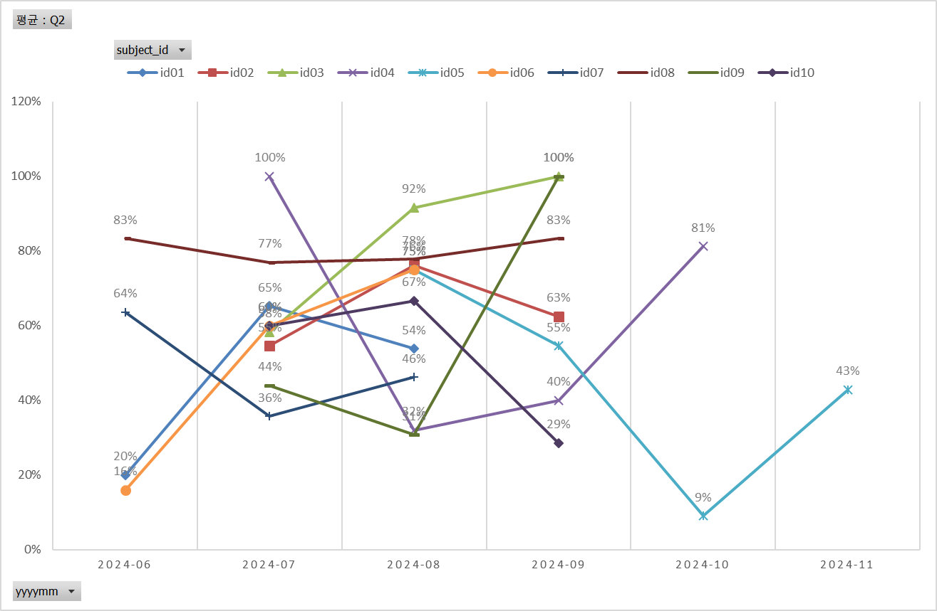
[참고] Q2 평균점수 (취침 직전 본인이 느낀 신체적 피로 수준)
높을수록 신체적 피로 낮은 거임

Slide 12
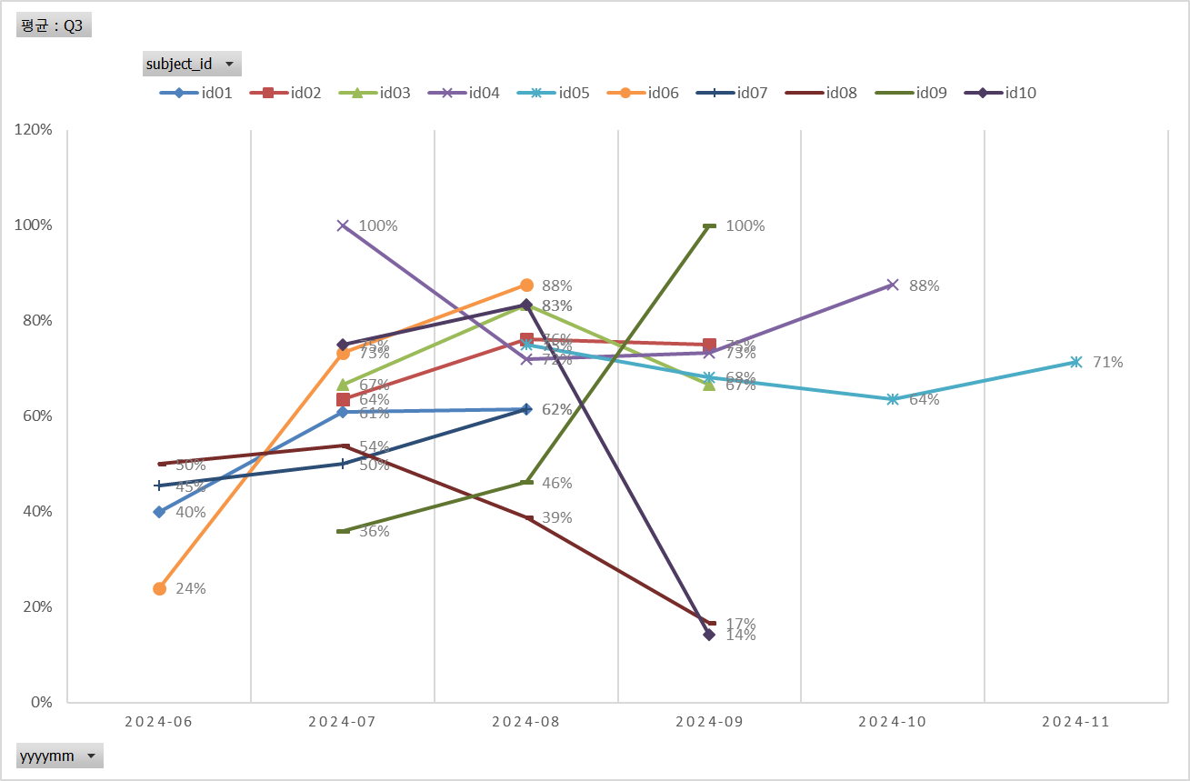
[참고] Q3 평균점수 (취침 직전 본인이 느낀 스트레스 수준)
높을수록 스트레스 낮은 거임

Slide 13
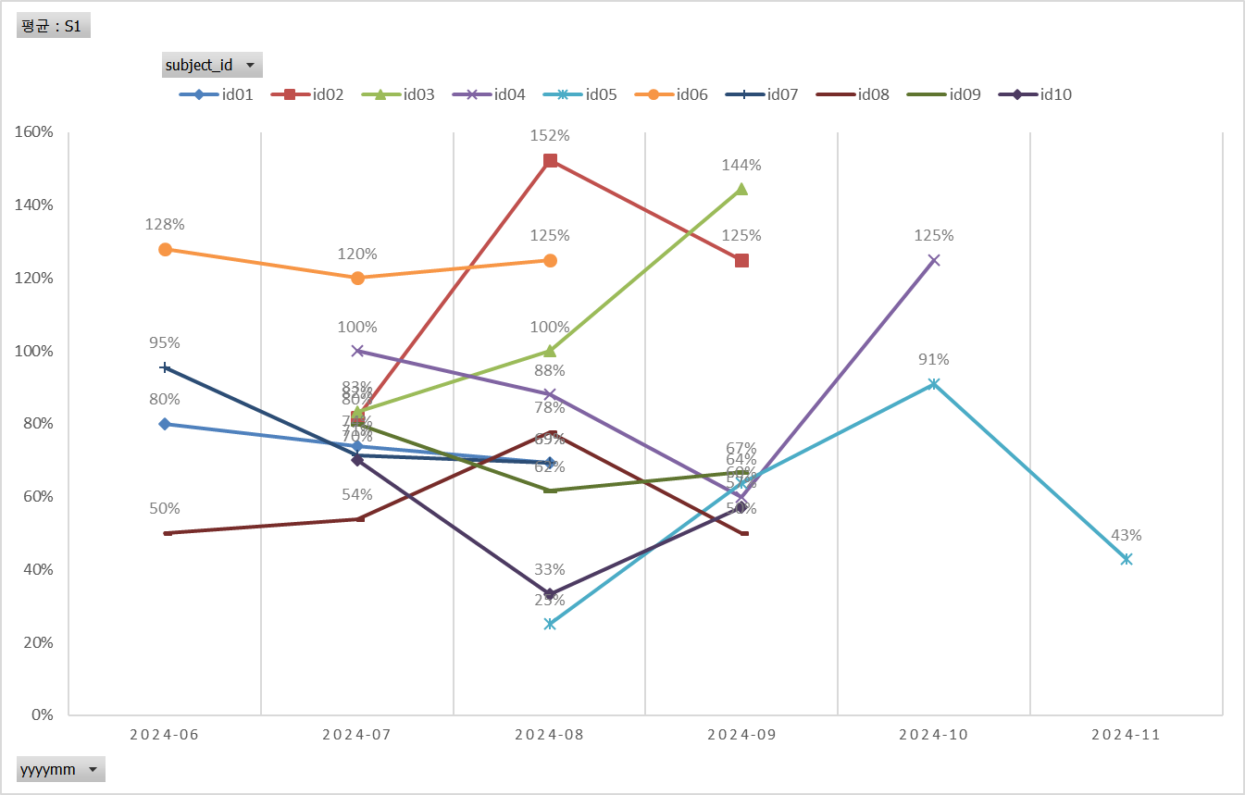
[참고] S1 평균점수 (총 수면 시간(TST) 가이드라인을 준수했는지 3LEVELS)

Slide 14
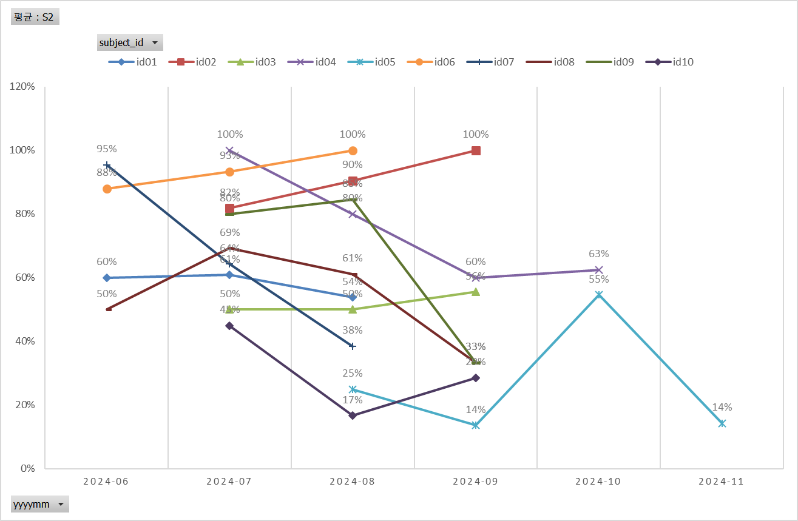
[참고] S2 평균점수 (수면 효율(SE) 가이드라인을 준수했는지 여부)

Slide 15
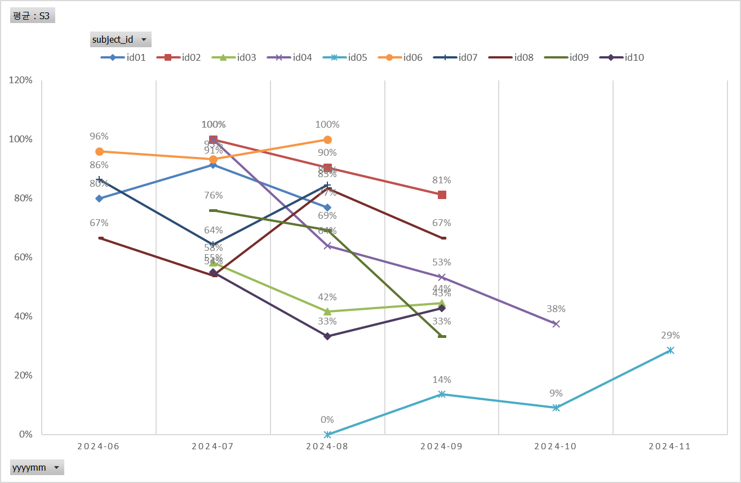
[참고] S3 평균점수 (수면 잠들기 지연 시간 가이드라인을 준수했는지 여부)

Slide 16
목차
# 예측 타겟 중 F1 점수가 낮은 Q1, S1 탐색
타겟 데이터 탐색 - Q1
타겟 데이터 탐색 - S1
{블루투스, wifi}와 같은 기기신호와 타겟과의 상관관계 분석
{과도한 기기 사용}과 타겟과의 상관관계 분석
{Sleeptime(00-05)에 행동(주변소음, 코골이, 뒤척임, 새벽화장실)}과 타겟과의 상관관계 분석
{운동(걸음수 등)}과 타겟과의 상관관계 분석
{심박동수}와 타겟과의 상관관계 분석
{계절/월}과 타겟과의 상관관계 분석
{주말, 공휴일, 휴가}와 타겟과의 상관관계 분석
이미지 분석

